Slide 1
Stockholmskonjunkturen Stockholms län och stad, 2018 kv 1 20 juni 2018 Stockholm Business Region

Slide 2
Om rapporten
Rapporten är utgiven av Stockholm Business Region och publiceras fyra gånger per år. Rapporten omfattar Stockholms län och stad.
Statistiken bygger på uppgifter från Statistiska centralbyrån, Arbetsförmedlingen och Bolagsverket.
I rapporten jämförs främst utvecklingen med samma kvartal föregående år, exempelvis kvartal 1 jämförs med kvartal 1 tidigare år osv. För vissa indikatorer presenteras även totala rullande 12-värden där de fyra senaste kvartalen summeras för att få mer stabilitet i trenden. Dessa jämförs då med föregående fyra kvartal. Diagrammen som visar absoluta värden är säsongrensande för att visa trenden. Övriga diagram har indexerade värden som visar procentuella förändringen från startåret med värde 100 (i regel motsvarande kvartal för 10 år sedan).
Rapporten finns tillgänglig på
http://foretag.stockholm.se/Foretagsservice/Stockholmskonjunkturen1/
Stockholmsregionen omfattar Stockholms län, Uppsala län, Södermanlands län, Östergötlands län, Örebro län, Västmanlands län, Gävleborgs län och Dalarnas län.
Inom ramen för partnerskapet Stockholm Business Alliance – 55 kommuner i Stockholmsregionen – görs motsvarande rapport för regionens övriga sju län samt en gemensam för länen tillsammans
http://www.stockholmbusinessalliance.se/konjunkturrapporter/
Frågor kan ställas till Stefan Frid på Invest Stockholm.
Ansvarig utgivare: Olle Zetterberg.

Slide 3
Konjunkturläget i Stockholm 2018 kv1
Svalnande konjunktur i Stockholm
Stockholmskonjunkturen är fortsatt stark men mattas av jämfört med 2017. Näringslivet och befolkningsutvecklingen utvecklas väl medan byggandet följt en svagare utveckling.
Lönesumman i privat sektor ökade jämfört med motsvarande kvartal 2017 i både Stockholms län och stad, med information och kommunikation samt byggindustrin som främsta draglok. Antalet nystartade företag minskar liksom antalet konkurser.
Stockholms arbetsmarknad är i huvudsak fortsatt stark. Antalet sysselsatta invånare i länet har ökat med 27 900 personer de senaste fyra kvartalen, trots det har vård och omsorg, bygg och finansiell verksamhet färre sysselsatta. Antalet varslade personer ökade i såväl staden som länet. Arbetslösheten i förhållande till befolkningen var oförändrad i både länet och staden jämfört med samma kvartal 2017. Antalet lediga jobb blev dock färre under första kvartalet i Stockholms län och stad.
Under de senaste fyra kvartalen har antalet invånare ökat med 37 800 personer i länet varav 12 800 i staden, vilket motsvarar ökningar med 1,7 respektive 1,4 procent. Bostadsbyggandet minskade i både länet och staden jämfört med första kvartalet 2017, motsvarande minskningar på 49 procent i länet och 54 procent i staden. Värt att betona är dock att byggandet under de senaste åren legat på en osedvanligt hög nivå.
Olle Zetterberg
VD Stockholm Business Region
 | Stockholms län |  |  |  | Stockholms stad
Nyckeltal | Värde 2018 kv1 | Förändring (%) -1 år |  |  | Värde 2018 kv1 | Förändring (%) -1 år
Lönesumma privat sektor (mdkr) | 109 | 4,7 | é |  | 72 | 5,7 | é
Nya företag | 6 069 | -11,4 | ê |  | 3 552 | -12,3 | ê
Företagskonkurser | 449 | -13,5 | ê |  | 264 | -19,3 | ê
Sysselsatta | 1 236 700 | 2,3 | é |  | 535 600 | 1,3 | é
Nyanmälda platser | 102 042 | -0,1 | ê |  | 66 162 | -1,7 | ê
Varsel | 2 568 | 0,9 | é |  | 1 399 | 21,3 | é
Arbetslöshet (%) | 4,1 | 0,0 p.e.* |  |  | 4,2 | 0,0 p.e.*
Befolkning (tusental) | 2 315,6 | 1,7 | é |  | 952,1 | 1,4 | é
Påbörjade lägenheter | 2 315 | -49,1 | ê |  | 510 | -54,2 | ê
Kommersiella övernattningar (tusental) | 2 773 | 3,8 | é |  | 1 852 | 3,7 | é
*Förändring i arbetslösheten visas i procentenheter, ej i procent.

Slide 4
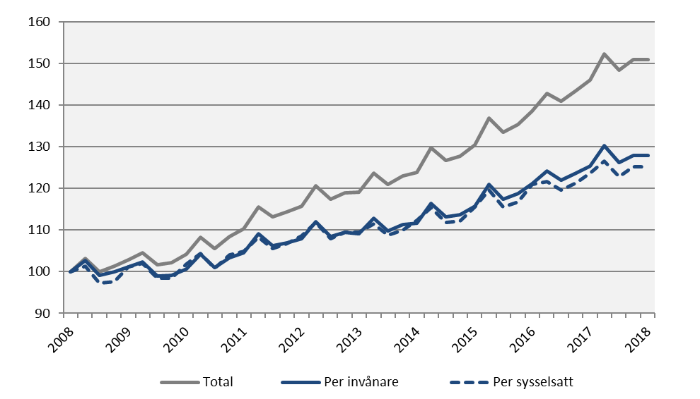
Lönesumma
Lönesumma, Stockholms län
Index 100 = 2008 kv1
Lönesumma, total
 | 2018 kv1 | Förändring | Förändring (%)
 | mdkr | -1 år (mdkr) | -1 år | -5 år
Sverige | 437,4 | 20,4 | 4,9 | 24,4
Stockholmsregionen | 215,9 | 9,6 | 4,7 | 25,7
Stockholms län | 131,7 | 5,8 | 4,6 | 28,2
Stockholms stad | 82,9 | 4,3 | 5,5 | 29,1
Sverige exkl Stockholms län | 305,7 | 14,6 | 5,0 | 22,9
Lönesumma per sysselsatt
 | 2018 kv1 | Förändring | Förändring (%)
 | Tkr | -1 år (tkr) | -1 år | -5 år
Sverige | 87,2 | 2,5 | 3,0 | 14,3
Stockholmsregionen | 93,5 | 1,8 | 1,9 | 14,4
Stockholms län | 106,5 | 2,4 | 2,3 | 15,6
Stockholms stad | 154,7 | 6,2 | 4,2 | 18,6
Sverige exkl Stockholms län | 80,9 | 2,5 | 3,2 | 13,6
Lönesumma per invånare
 | 2018 kv1 | Förändring | Förändring (%)
 | Tkr | -1 år (tkr) | -1 år | -5 år
Sverige | 43,2 | 1,6 | 3,9 | 17,7
Stockholmsregionen | 47,3 | 1,6 | 3,5 | 17,9
Stockholms län | 57,0 | 1,8 | 3,2 | 18,6
Stockholms stad | 87,3 | 3,7 | 4,4 | 20,4
Sverige exkl Stockholms län | 39,1 | 1,6 | 4,1 | 17,0
Källa: Statistiska centralbyrån (Lönesummor, arbetsgivaravgifter och preliminär A-skatt, LAPS)

Slide 5
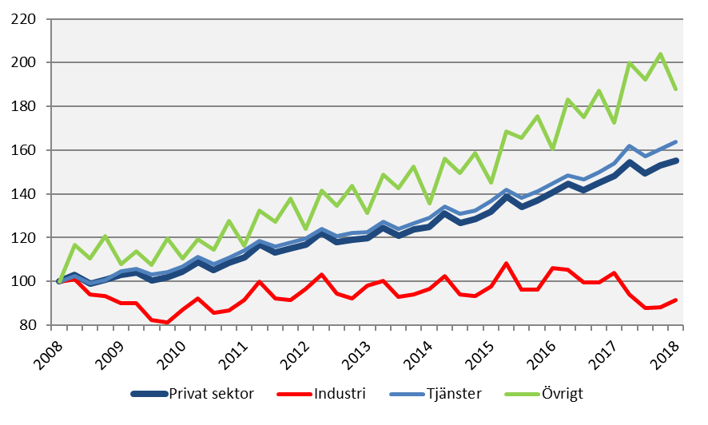
Lönesumma efter sektor
 | 2018 kv1 | Förändring | Förändring (%)
 | mdkr | -1 år (mdkr) | -1 år | -5 år
Sverige
Privat sektor | 316,2 | 15,6 | 5,2 | 24,5
Industri | 64,4 | 3,4 | 5,5 | 7,9
Tjänster | 218,7 | 8,9 | 4,3 | 28,9
Övrigt* | 33,2 | 3,3 | 11,1 | 34,7
Offentlig sektor | 121,2 | 4,8 | 4,1 | 24,2
Totalt | 437,4 | 20,4 | 4,9 | 24,4
Stockholmsregionen
Privat sektor | 164,1 | 7,4 | 4,7 | 26,2
Industri | 25,0 | -0,8 | -3,2 | 1,2
Tjänster | 123,7 | 7,0 | 6,0 | 31,3
Övrigt* | 15,4 | 1,3 | 9,1 | 38,2
Offentlig sektor | 51,8 | 2,2 | 4,5 | 24,2
Totalt | 215,9 | 9,6 | 4,7 | 25,7
Stockholms län
Privat sektor | 108,5 | 4,9 | 4,7 | 29,5
Industri | 9,1 | -1,3 | -12,1 | -6,9
Tjänster | 91,1 | 5,4 | 6,4 | 33,5
Övrigt* | 8,3 | 0,7 | 8,8 | 43,3
Offentlig sektor | 23,2 | 1,0 | 4,3 | 22,4
Totalt | 131,7 | 5,8 | 4,6 | 28,2
Lönesumma i privat sektor efter näringsgren, Stockholms län
Index 100 = 2008 kv1
I övrigt ingår jordbruk, skogsbruk och fiske, byggverksamhet samt okänd näringsgren
Källa: Statistiska centralbyrån (Lönesummor, arbetsgivaravgifter och preliminär A-skatt, LAPS)

Slide 6
Lönesumma, 2018 kv1
 | Stockholms län |  |  |  | Stockholms stad
 |  | Förändring (%) |  |  |  | Förändring (%)
 | Mdkr | -1 år | -5 år |  | Mdkr | -1 år | -5 år
Jordbruk, skogsbruk och fiske | 0,1 | 0,6 | 16,1 |  | 0,0 | 3,4 | 21,5
Tillverkning och utvinning | 7,9 | -14,4 | -10,6 |  | 3,0 | -30,5 | -29,2
Energi och miljö | 1,2 | 5,7 | 27,6 |  | 0,5 | -1,0 | 26,1
Byggindustri | 7,9 | 8,9 | 45,8 |  | 4,0 | 8,1 | 77,7
Handel | 17,2 | 3,7 | 26,9 |  | 9,8 | 2,4 | 29,0
Transport | 5,6 | 4,1 | 18,2 |  | 2,5 | 3,0 | 22,4
Hotell och restauranger | 3,6 | 3,8 | 38,4 |  | 2,6 | 4,2 | 40,4
Information och kommunikation | 15,3 | 17,4 | 46,6 |  | 12,9 | 22,3 | 52,1
Bank och försäkring | 10,6 | 5,3 | 29,1 |  | 8,1 | 4,6 | 12,7
Fastigheter | 2,3 | 6,8 | 41,7 |  | 1,7 | 6,4 | 44,8
Företagstjänster | 21,2 | 4,9 | 38,8 |  | 16,9 | 8,1 | 38,7
Offentlig förvaltning | 0,1 | 6,3 | 7,1 |  | 0,1 | 7,5 | 14,2
Utbildning | 3,1 | 6,4 | 33,2 |  | 1,8 | 7,2 | 34,0
Vård och omsorg | 8,0 | 1,4 | 31,6 |  | 4,6 | 1,8 | 28,0
Personliga och kulturella tjänster | 4,1 | 6,1 | 25,0 |  | 3,2 | 6,7 | 26,6
Okänd bransch | 0,2 | 11,1 | -6,1 |  | 0,1 | 16,3 | 6,3
Privat sektor | 108,5 | 4,7 | 29,5 |  | 71,6 | 5,7 | 30,4
Statlig | 8,9 | 3,5 | 17,9 |  | 6,2 | 3,6 | 15,6
Kommunal | 10,9 | 4,8 | 26,9 |  | 4,1 | 5,2 | 30,7
Landsting | 3,4 | 4,9 | 20,5 |  | 0,9 | 4,7 | 21,9
Offentlig sektor | 23,2 | 4,3 | 22,4 |  | 11,2 | 4,3 | 21,3
Totalt | 131,7 | 4,6 | 28,2 |  | 82,9 | 5,5 | 29,1
Källa: Statistiska centralbyrån Lönesummor, arbetsgivaravgifter och preliminär A-skatt, LAPS)

Slide 7
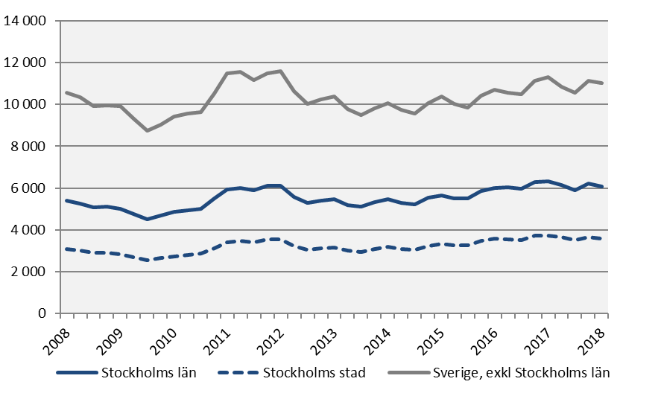
Nyföretagande
Knappt 23 600 företag har startas i Stockholms län de senaste fyra kvartalen, av dessa är knappt 75 procent aktiebolag.
Nyregistrerade företag
Säsongsrensade värden (glidande medelvärde)
 | Antal | Förändring (%) |  | R12*
 | 2018 kv1 | -1 år | - 5 år | Antal | Utv., %
Sverige | 17 421 | -10,3 | -0,1 | 66 105 | -4,6
Stockholmsregionen | 9 083 | -11,7 | 0,0 | 34 944 | -4,7
Stockholms län | 6 069 | -11,4 | -0,6 | 23 574 | -5,4
Stockholms stad | 3 552 | -12,3 | 0,5 | 13 802 | -6,6
Sverige, exkl Stockholms län | 11 352 | -9,7 | 0,1 | 42 531 | -4,2
*De fyra senaste kvartalen
Källa: Bolagsverket

Slide 8
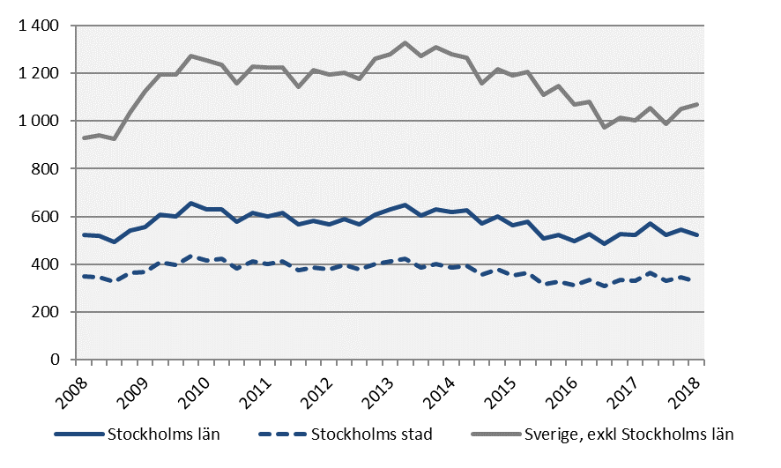
Företagskonkurser
Företagskonkurser
Säsongsrensade värden (glidande medelvärde)
 | Antal | Förändring (%) |  | R12*
 | 2018 kv1 | -1 år | - 5 år | Antal | Utv., %
Sverige | 1 561 | -3,6 | -24,8 | 6 335 | 1,9
Stockholmsregionen | 744 | -11,1 | -27,4 | 3 221 | 0,3
Stockholms län | 449 | -13,5 | -33,5 | 2 091 | -2,2
Stockholms stad | 264 | -19,3 | -38,5 | 1 320 | -2,3
Sverige, exkl Stockholms län | 1 112 | 1,0 | -20,6 | 4 244 | 4,0
*De fyra senaste kvartalen
Källa: Statistiska centralbyrån (Konkurser och offentliga ackord)

Slide 9
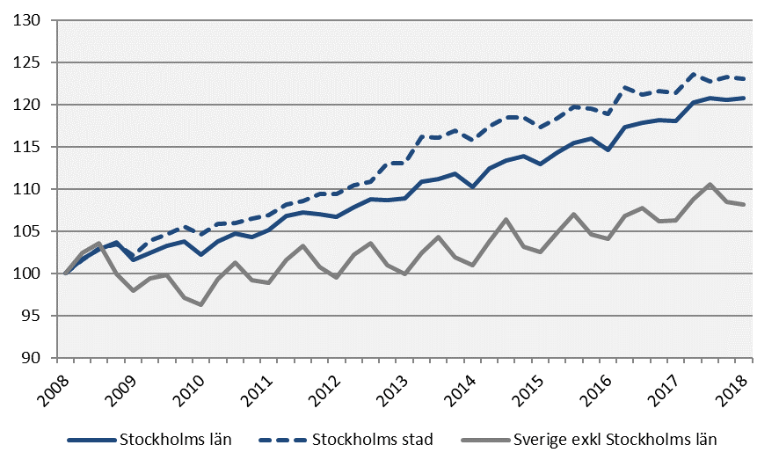
Sysselsättning
Sysselsättningen i länet ökade mest inom branscherna tillverkning samt information & kommunikation.
Sysselsatta invånare
Index 100 = 2008 kv1
 | Antal | Förändring | Förändring (%)
 | 2018 kv1 | -1 år (antal) | -1 år | - 5 år
Sverige | 5 017 100 | 92 700 | 1,9 | 8,9
Stockholmsregionen | 2 308 300 | 60 200 | 2,7 | 9,9
Stockholms län | 1 236 700 | 27 900 | 2,3 | 10,9
Stockholms stad | 535 600 | 7 000 | 1,3 | 8,8
Sverige exkl Stockholms län | 3 780 400 | 64 800 | 1,7 | 8,2
*De fyra senaste kvartalen
Källa: Statistiska centralbyrån (Arbetskraftsundersökningarna, AKU)

Slide 10
Sysselsättning efter bransch
Stockholms län
 | Antal | Förändring | Förändring (%)
 | 2018 kv1 | -1 år (antal) | -1 år | - 5 år
Total | 1 236 700 | 27 900 | 2,3 | 10,9
Jordbruk, skogsbruk & fiske | i.u. | i.u. | i.u. | i.u.
Tillverkn. & utvinning, energi och miljö | 68 100 | 9 600 | 16,4 | 17,0
därav Tillverkn. Av verkstadsvaror | 30 100 | 3 400 | 12,7 | 6,0
Byggverksamhet | 68 500 | -1 800 | -2,6 | 5,9
Handel | 141 500 | 3 600 | 2,6 | 8,5
Transport | 57 400 | 1 800 | 3,2 | 3,1
Hotell och restaurang | 52 000 | 2 200 | 4,4 | 34,0
Information & kommunikation | 108 800 | 14 300 | 15,1 | 20,9
Personliga & kulturella tjänster | 76 500 | 1 400 | 1,9 | 14,2
Finansiell verksamhet, företagstjänster | 294 900 | -5 900 | -2,0 | 11,6
Offentlig förvaltning | 90 800 | 7 100 | 8,5 | 25,6
Utbildning | 131 200 | 2 600 | 2,0 | 9,3
Vård och omsorg | 139 600 | -6 300 | -4,3 | 0,7
Uppgift saknas | i.u. | i.u. | i.u. | i.u.
Sysselsatta i Sverige | 1 232 900 | 28 300 | 2,3 | 11,1
Sysselsatta utomlands | 3 700 | -400 | -9,8 | -35,1
Källa: Statistiska centralbyrån (Arbetskraftsundersökningarna, AKU)

Slide 11
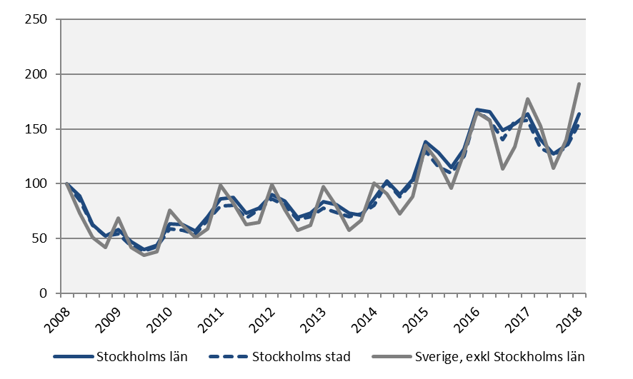
Lediga jobb
I Stockholms län ökade antalet nyanmälda platser inom information & kommunikation med drygt 1830, vilket motsvarar en uppgång med 47 procent.
Nyanmälda platser på arbetsförmedlingen
Index 100 = 2008 kv1
 | Antal | Förändring (%) |  | R12*
 | 2018 kv1 | -1 år | - 5 år | Antal | Utv., %
Sverige | 404 158 | 5,4 | 96,1 | 1 299 314 | -1,4
Stockholmsregionen | 187 437 | 4,1 | 93,4 | 599 407 | -6,6
Stockholms län | 102 042 | -0,1 | 96,2 | 352 955 | -10,5
Stockholms stad | 66 162 | -1,7 | 98,7 | 233 470 | -10,8
Sverige, exkl Stockholms län | 302 116 | 7,4 | 96,0 | 946 359 | 2,5
*De fyra senaste kvartalen
Källa: Arbetsförmedlingen

Slide 12
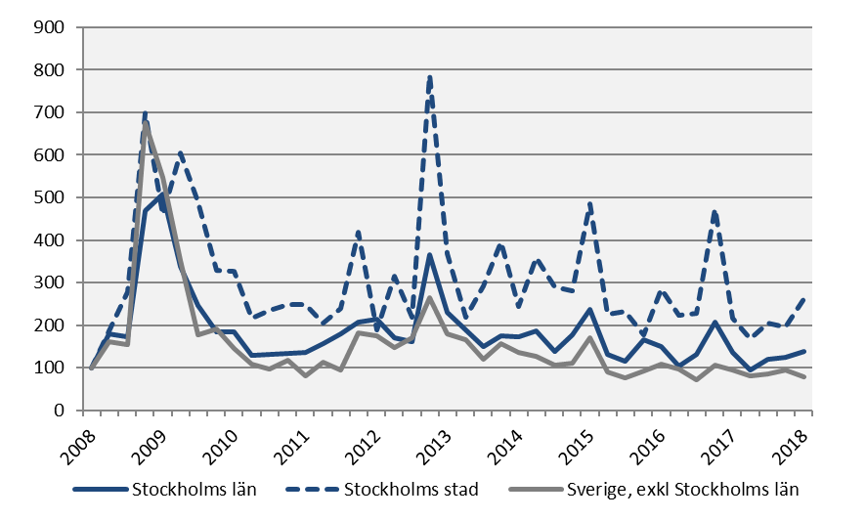
Varslade personer
Varslade personer
Index 100 = 2008 kv1
 | Antal | Förändring (%) |  | R12*
 | 2018 kv1 | -1 år | - 5 år | Antal | Utv., %
Sverige | 8 317 | -11,0 | -51,7 | 33 549 | -10,3
Stockholmsregionen | 4 178 | -4,5 | -49,5 | 16 099 | -10,4
Stockholms län | 2 568 | 0,9 | -39,6 | 8 871 | -17,7
Stockholms stad | 1 399 | 21,3 | -29,1 | 4 438 | -27,2
Sverige, exkl Stockholms län | 5 749 | -15,5 | -55,6 | 24 678 | -7,3
*De fyra senaste kvartalen
Källa: Arbetsförmedlingen

Slide 13
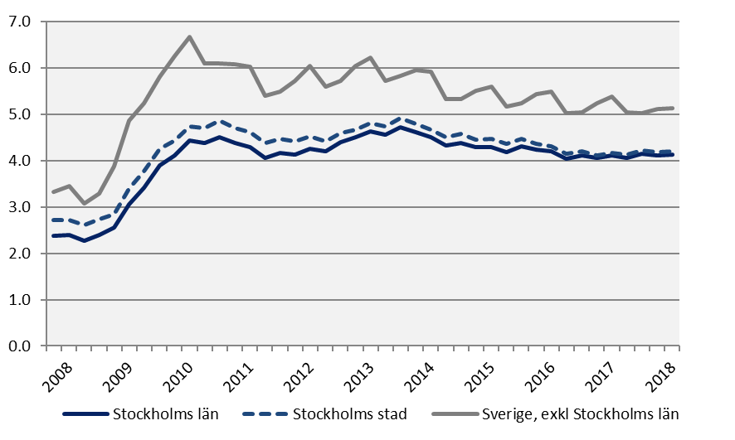
Arbetslöshet
Arbetslöshet i förhållande till befolkningen (%), 15-74 år
 | Antal | Förändring | Arbetslösa i förh. till befolkningen, 15-74 år
 | 2018 kv1 | -1 år (antal) | 2018 kv1 | -1 år | -5 år
Sverige | 365 499 | -11 253 | 4,9 | 5,1 | 5,9
Stockholmsregionen | 159 915 | -3 947 | 4,7 | 4,9 | 5,5
Stockholms län | 71 338 | 1 248 | 4,1 | 4,1 | 4,6
Stockholms stad | 30 703 | 625 | 4,2 | 4,2 | 4,8
Sverige, exkl Stockholms län | 294 160 | -12 501 | 5,1 | 5,4 | 6,2
*De fyra senaste kvartalen
Källa: Arbetsförmedlingen och Statistiska centralbyrån

Slide 14
Ungdomsarbetslöshet och långtidsarbetslöshet
 | Antal | Förändring | Förändring (%)
Stockholms län | 2018 kv1 | -1 år (antal) | -1 år | -5 år
Totalt antal arbetslösa | 71 338 | 1 248 | 1,8 | -4,4
Öppet arbetslösa | 44 453 | 2 146 | 5,1 | -3,4
varav långtidsarbetslösa | 14 817 | 1 467 | 11,0 | 15,8
varav ungdomsarbetslösa | 3 825 | -9 | -0,2 | -35,3
Aktivitetsstöd | 26 885 | -898 | -3,2 | -6,1
varav ungdomsarbetslösa m. aktivitetsstöd | 3 102 | -334 | -9,7 | -41,6
Stockholms stad
Totalt antal arbetslösa | 30 703 | 625 | 2,1 | -6,5
Öppet arbetslösa | 19 618 | 1 036 | 5,6 | -4,5
varav långtidsarbetslösa | 6 602 | 891 | 15,6 | 21,6
varav ungdomsarbetslösa | 1 542 | 76 | 5,2 | -33,6
Aktivitetsstöd | 11 085 | -411 | -3,6 | -9,8
varav ungdomsarbetslösa m. aktivitetsstöd | 1 053 | -46 | -4,2 | -35,9
Källa: Arbetsförmedlingen

Slide 15
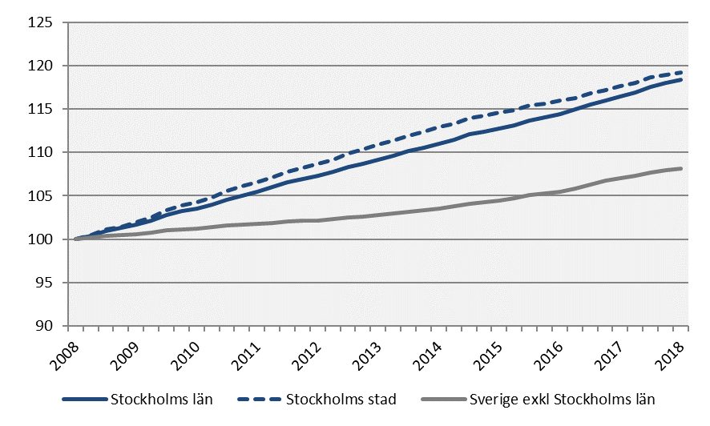
Befolkning
I Stockholms län bor 23 procent av Sveriges befolkning och länet svarade för 32 procent av Sveriges befolkningsökning under första kvartalet 2018.
Befolkningsutveckling
Index 100 = 2008 kv1
 | 2018 kv1 | Förändring -1 år | Förändring (%)
 | (i tusental) |  | -1 år | - 5 år
Sverige | 10 142,7 | 118,8 | 1,2 | 5,9
Stockholmsregionen | 4 579,8 | 62,4 | 1,4 | 6,9
Stockholms län | 2 315,6 | 37,8 | 1,7 | 8,4
Stockholms stad | 952,1 | 12,8 | 1,4 | 7,5
Sverige exkl Stockholms län | 7 827,1 | 81,0 | 1,0 | 5,2
Källa: Statistiska centralbyrån

Slide 16
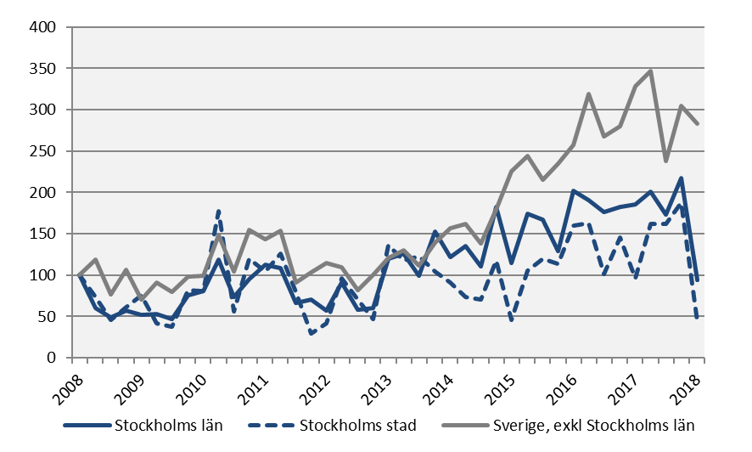
Bostadsbyggande
Påbörjade lägenheter
Index 100 = 2008 kv1
 | Antal | Förändring (%) |  | R12*
 | 2018 kv1 | -1 år | - 5 år | Antal | Utv., %
Sverige | 12 672 | -23,5 | 72,3 | 59 687 | -3,3
Stockholmsregionen | 5 610 | -31,2 | 25,7 | 31 060 | -3,0
Stockholms län | 2 315 | -49,1 | -21,3 | 16 795 | -6,6
Stockholms stad | 510 | -54,2 | -67,6 | 6 432 | 9,9
Sverige, exkl Stockholms län | 10 357 | -13,8 | 134,6 | 42 892 | -1,9
*De fyra senaste kvartalen
Källa: Statistiska centralbyrån

Slide 17
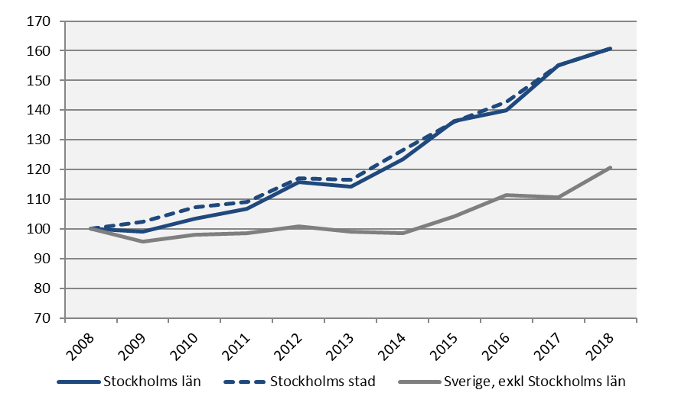
Kommersiella övernattningar
Kommersiella övernattningar (för staden hotell, vandrarhem, stugbyar och för län även camping)
Index 100 = 2008 kv1 (kv1, 2008-2018)
Stockholm fortsätter att attrahera allt fler besökare och de kommersiella gästnätterna överstiger en årstakt om 14 miljoner i Stockholms län.
 | 2018 kv1 | Förändring (%) |  | R12*
 | (i tusental) | -1 år | -5 år | (tusental) | Utv., %
Sverige | 12 512 | 7,8 | 25,6 | 64 112 | 3,4
Stockholmsregionen | 6 151 | 6,5 | 23,8 | 26 672 | 3,2
Stockholms län | 2 773 | 3,8 | 40,9 | 14 149 | 3,3
Stockholms stad | 1 852 | 3,7 | 38,0 | 9 407 | 2,0
Sverige, exkl Stockholms län | 9 739 | 9,0 | 21,8 | 49 963 | 3,4
*Utveckling de fyra senaste kvartalen
Källa: Statistiska centralbyrån och Tillväxtverket

Slide 18
Företagande
Kommunerna i Stockholms län
 | Nyregistrerade företag |  | Företagskonkurser
 | Antal | Förändring(%) | Antal | Förändring(%)
 | 2018 kv1 | -1 år | 2018 kv1 | -1 år
Stockholms län | 6 069 | -11,4 | 449 | -13,5
Upplands Väsby | 51 | -44,0 | 9 | 125,0
Vallentuna | 58 | -13,4 | 2 | 0,0
Österåker | 84 | -20,0 | 8 | 33,3
Värmdö | 83 | -15,3 | 10 | 150,0
Järfälla | 137 | 10,5 | 9 | -10,0
Ekerö | 64 | -5,9 | 5 | 150,0
Huddinge | 186 | -11,0 | 18 | 20,0
Botkyrka | 124 | -6,1 | 9 | -18,2
Salem | 18 | -51,4 | 2 | 100,0
Haninge | 133 | -22,7 | 8 | -42,9
Tyresö | 73 | -12,0 | 9 | 0,0
Upplands-Bro | 35 | -16,7 | 6 | 100,0
Nykvarn | 22 | -12,0 | 1 | i.u.
Täby | 166 | -5,1 | 8 | -42,9
Danderyd | 114 | 1,8 | 2 | 0,0
Sollentuna | 132 | -8,3 | 6 | -40,0
Stockholm | 3 552 | -12,3 | 264 | -19,3
Södertälje | 147 | -13,5 | 14 | 0,0
Nacka | 255 | 2,0 | 14 | 7,7
Sundbyberg | 80 | -12,1 | 9 | 80,0
Solna | 179 | -5,8 | 11 | -42,1
Lidingö | 118 | -12,6 | 0 | -100,0
Vaxholm | 33 | 32,0 | 2 | 100,0
Norrtälje | 107 | -13,7 | 12 | 20,0
Sigtuna | 75 | -23,5 | 9 | -18,2
Nynäshamn | 43 | 22,9 | 2 | -66,7

Slide 19
Arbetsmarknad och befolkning
Kommunerna i Stockholms län
 | Nyanmälda platser |  | Varslade personer |  | Arbetslöshet (antal pers) |  | Befolkning
 | Antal | Förändring (%) | Antal | Förändring (%) | Antal | Förändring (%) | Antal | Förändring (%)
 | 2018 kv1 | -1 år | 2018 kv1 | -1 år | 2018 kv1 | -1 år | 2018 kv1 | -1 år
Stockholms län | 102 042 | -0,1 | 2 568 | 0,9 | 71 338 | 1,8 | 2 315 612 | 1,7
Upplands Väsby | 1 611 | 7,2 | 90 | 328,6 | 1 433 | 3,9 | 44 788 | 1,6
Vallentuna | 528 | 1,3 | 0 | -100,0 | 454 | 9,7 | 33 274 | 1,1
Österåker | 505 | -17,5 | 10 | i.u | 740 | 6,3 | 44 261 | 2,0
Värmdö | 813 | 36,4 | 31 | i.u | 781 | 9,4 | 43 666 | 3,0
Järfälla | 2 220 | -3,0 | 25 | -70,9 | 2 837 | -7,3 | 76 990 | 2,9
Ekerö | 396 | -7,7 | 0 | -100,0 | 368 | 13,7 | 27 938 | 1,8
Huddinge | 2 264 | -12,7 | 33 | -44,1 | 3 723 | 6,9 | 110 335 | 2,3
Botkyrka | 1 419 | -13,4 | 7 | -30,0 | 4 862 | -1,0 | 92 097 | 1,2
Salem | 218 | 36,3 | 0 | -100,0 | 401 | 20,2 | 16 680 | 0,0
Haninge | 2 204 | 4,7 | 0 | -100,0 | 3 084 | -1,4 | 88 431 | 2,6
Tyresö | 929 | 34,1 | 0 | -100,0 | 997 | 8,2 | 47 518 | 0,8
Upplands-Bro | 1 485 | 128,5 | 8 | i.u | 833 | -0,8 | 28 131 | 4,2
Nykvarn | 287 | 80,5 | 14 | i.u | 207 | 17,2 | 10 696 | 2,5
Täby | 1 499 | -23,4 | 14 | i.u | 1 039 | 9,6 | 70 651 | 1,6
Danderyd | 1 088 | 15,0 | 24 | i.u | 459 | 17,0 | 32 884 | 0,6
Sollentuna | 1 581 | -9,1 | 57 | -3,4 | 1 829 | 4,6 | 71 870 | 1,1
Stockholm | 66 162 | -1,7 | 1 399 | 21,3 | 30 703 | 2,1 | 952 058 | 1,4
Södertälje | 3 478 | 11,3 | 8 | -88,4 | 6 024 | -7,8 | 96 254 | 1,3
Nacka | 2 175 | 3,0 | 49 | -60,2 | 2 338 | 9,1 | 101 697 | 2,0
Sundbyberg | 1 031 | -33,7 | 20 | -78,7 | 1 602 | -5,5 | 49 598 | 2,8
Solna | 4 933 | 3,1 | 354 | 121,3 | 1 918 | 11,7 | 80 035 | 2,4
Lidingö | 916 | 29,0 | 17 | 6,3 | 796 | 11,7 | 47 239 | 0,8
Vaxholm | 219 | -0,5 | 0 | i.u | 167 | 2,9 | 11 846 | 1,6
Norrtälje | 1 501 | -4,6 | 24 | -14,3 | 1 288 | 6,2 | 61 057 | 2,2
Sigtuna | 2 054 | 26,1 | 60 | 17,6 | 1 640 | 3,9 | 47 481 | 1,9
Nynäshamn | 526 | -7,1 | 8 | i.u | 816 | 2,8 | 28 137 | 1,1

Slide 20
Stockholm Business Region Stockholm Business Region har till uppgift att utveckla och marknadsföra Stockholm som etablerings- och besöksdestination under varumärket Stockholm – The Capital of Scandinavia. Målet är att Stockholm ska bli Europas ledande hållbara tillväxtregion. Bolaget ägs av Stockholms stad och har två dotterbolag, Invest Stockholm och Visit Stockholm. Samtliga rapporter finns tillgängliga på www.stockholmbusinessregion.se Frågor kan ställas till Stefan Frid på Invest Stockholm. Ansvarig utgivare: Olle Zetterberg, VD Stockholm Business Region. Stockholm Business Region P.O. Box 16282 SE-103 25 Stockholm, Sweden Phone + 46 8 508 280 00 www.visitstockholm.com www.investstockholm.com www.stockholmbusinessregion.se

